Slide 1
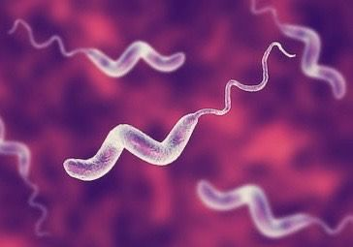
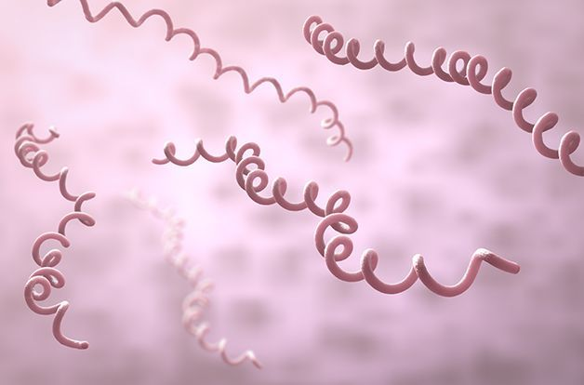
S P I R A L N E B A K T E R I J E
Štapićaste bakterije uvijene oko jedne ose
Zavoji različite amplitude, razmaka i pravilnosti
SPIRILI
Rodovi:
Campylobacter
Helicobacter
Vibrio
Rodovi:
Borrelia
Leptospira
Brachyspira
Treponema
SPIROHETE

Slide 2
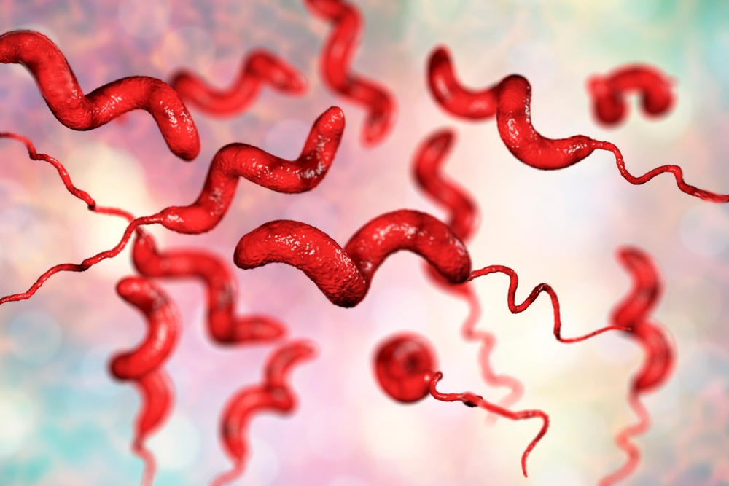
Campylobacter spp.
C. jejuni
C. fetus subsp. fetus
C. fetus subsp. venerealis
Transmisija: feko-oralno, polnim putem
Komensali crevne i oralne mukoze

Slide 3
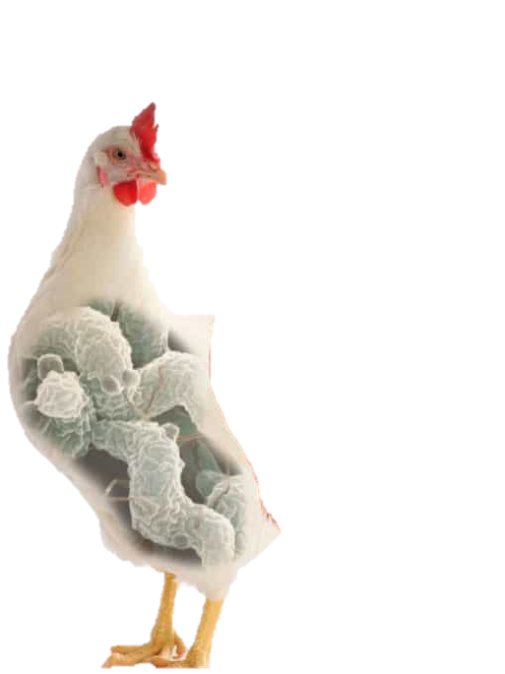
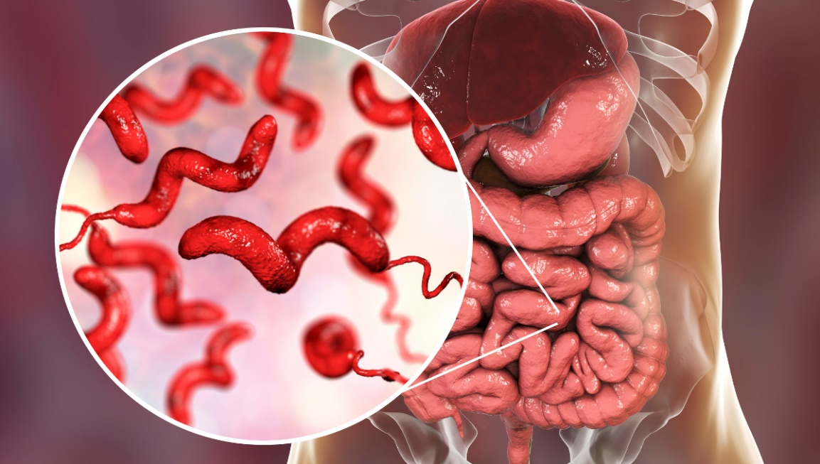
Campylobacter jejuni
Komensal u digestivnom traktu sisara i ptica
Ovce: pobačaj
Psi i mačke: enteritis
Živina: hepatitis
Ljudi: enterokolitis

Slide 4
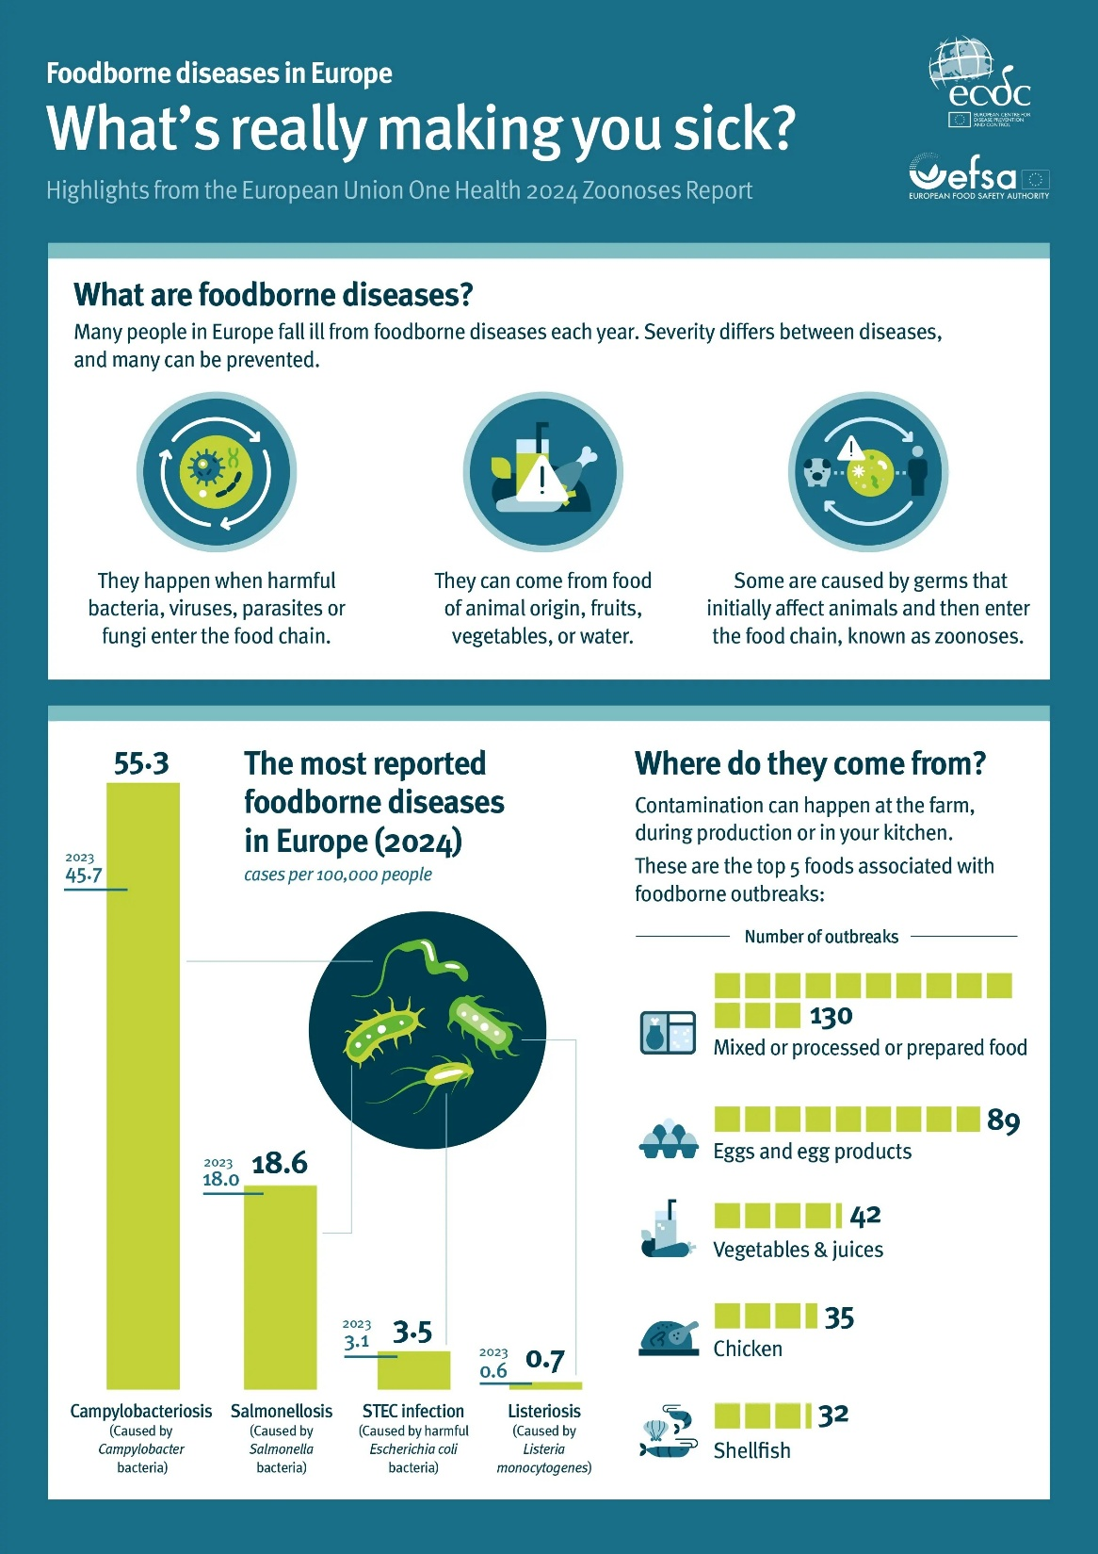
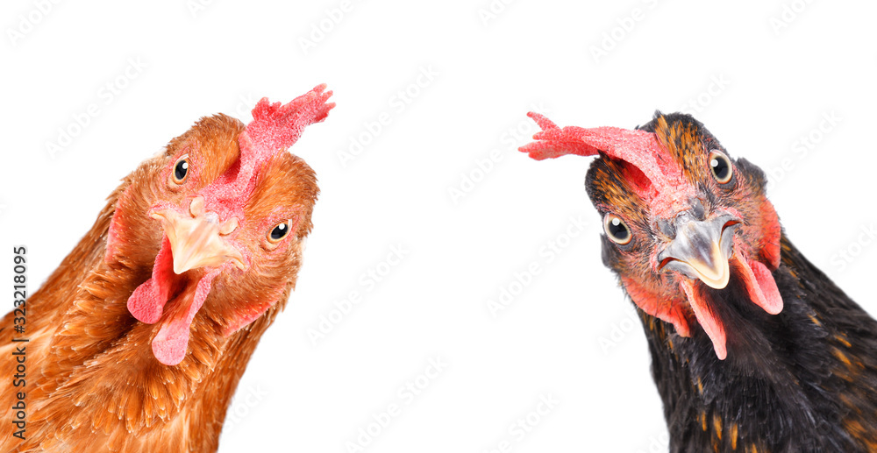

Slide 5
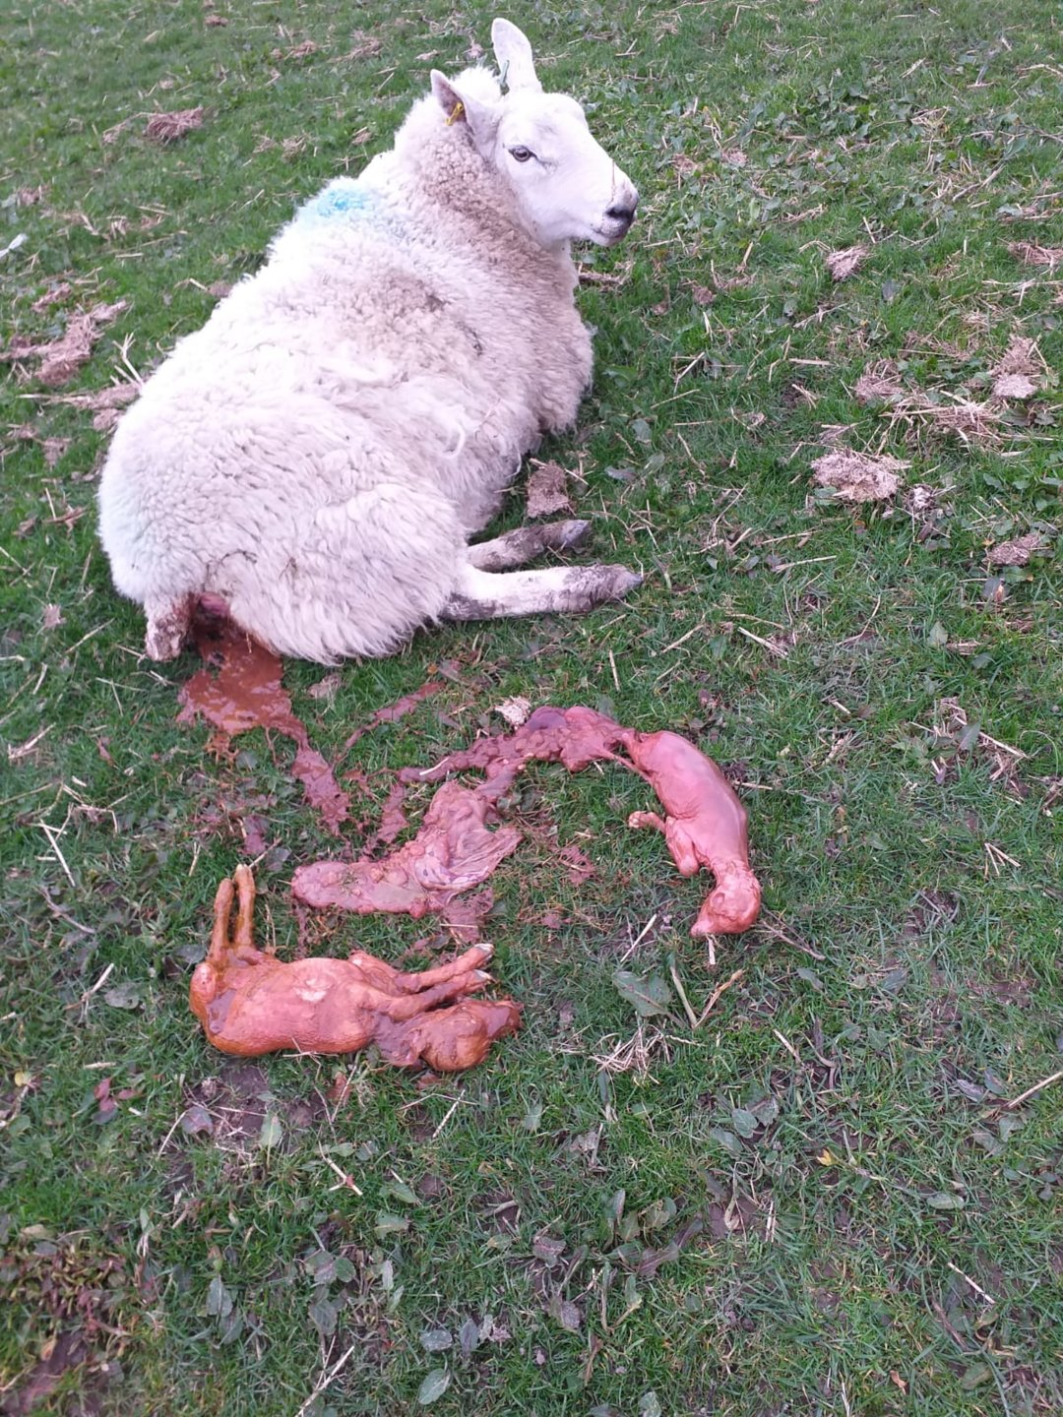
C. fetus subsp. fetus
Komensal digestivnog trakta goveda i ovaca
Ovce: genitalna kampilobakterioza
Goveda: pobačaji-sporadično
Ljudi: oportunistički patogen –
sistemsko oboljenje, pobačaji

Slide 6
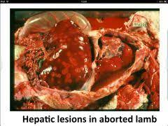
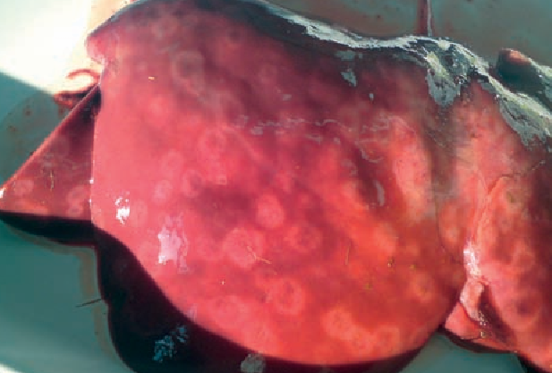
Okrugle nekrotične lezije na površini jetre pobačene jagnjadi - sa svetlim uzdignutim ivicama i udubljenim tamnijim centrom

Slide 7
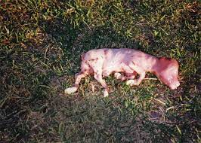
C. fetus subsp. venerealis
Goveda: genitalna kampilobakterioza
privremeni sterilitet, pobačaji u ranom stadijumu graviditeta, endometritis, salpingitis...
Asimptomatski inficirani bikovi
kliconoše - perzistentna infekcija u vaginalnoj sluznici

Slide 8
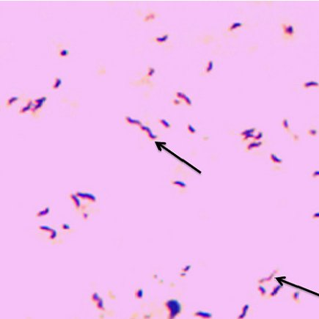
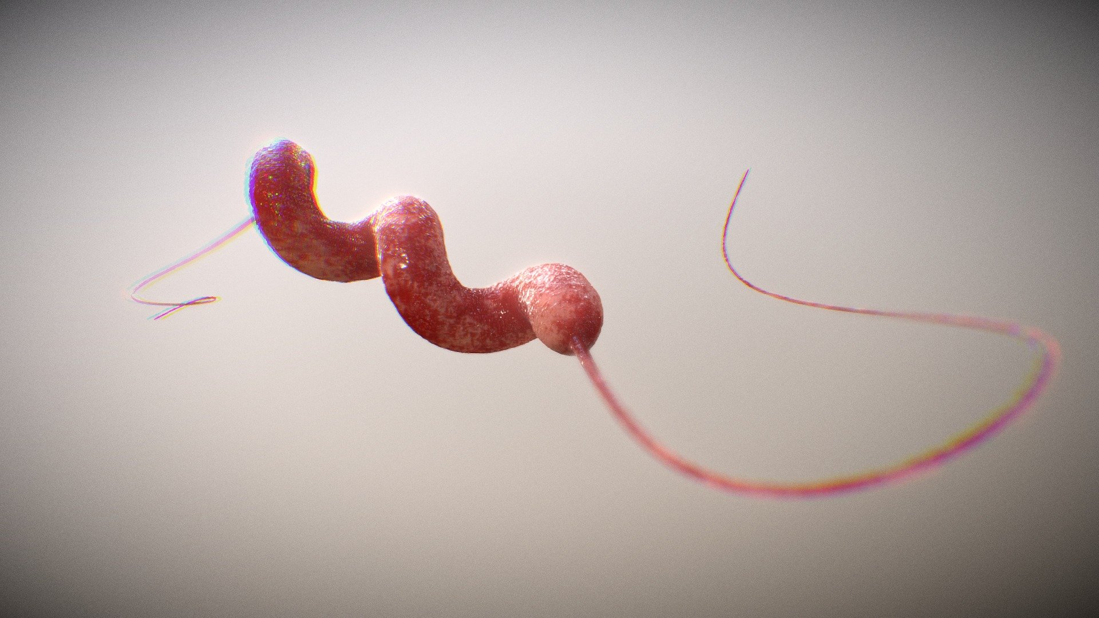
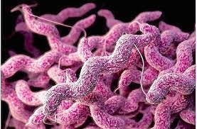
Morfološke i tinktorijalne osobine
Gram – negativne – po tipu građe ćel. zida
Karbol fuksin
Zarez, S ili lastina krila
Imaju flagelu

Slide 9
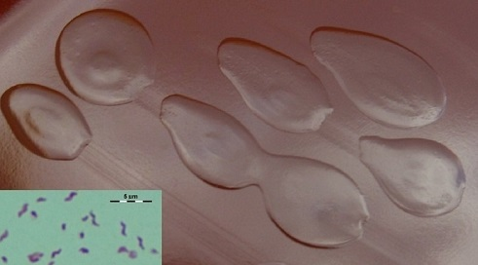
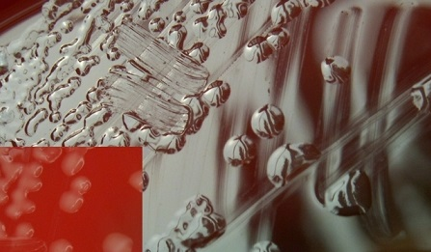
Kulturelne osobine
Mikroaerofilni
Campylobacter fetus - selektivna podloga - Skirrow agar
C. fetus – okrugle, sitne, ispupčene, glatke, providne –
kapi rose
Fiziološke i biohemijske osobine
pokretne, mikroaerofilne...

Slide 10
Materijal za pregled
Transportna Cary Blair podloga
Pobačaji - sadržaj sirišta, placenta, jetra ili pluća pobačenih fetusa
Sterilitet - vaginalna sluz, bris/ispirak prepucijuma, seme bikova
Dijareja pasa i mačaka – feces, skarifikat rektuma
Hepatitis živine - jetra

Slide 11
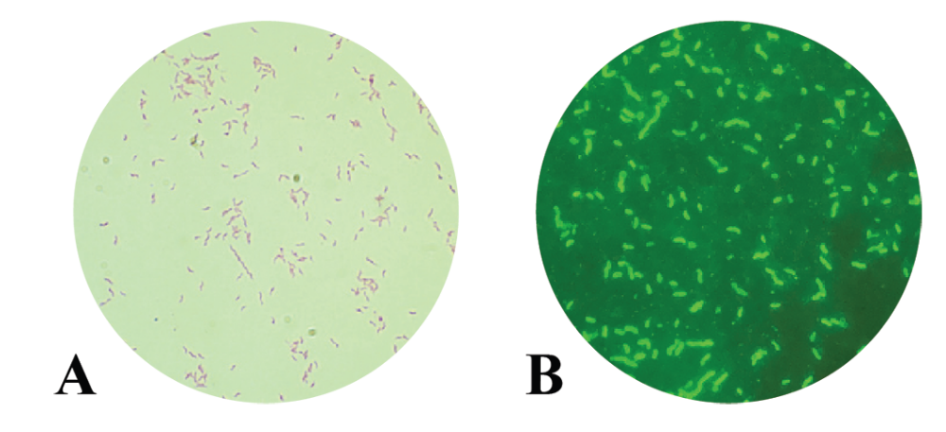
Dijagnoza
Klasična: Direktan mikroskopski preparat, morfologija, tinktorijane osobine, nativni preparat, kulturelne, biohemijske...
2. Imunološke metode:
Imunofluorescencija
Aglutinacija vaginalne sluzi
Elisa
3. Molekularna
Terapija:
*rezistencija

Slide 12
Leptospira spp.

Slide 13
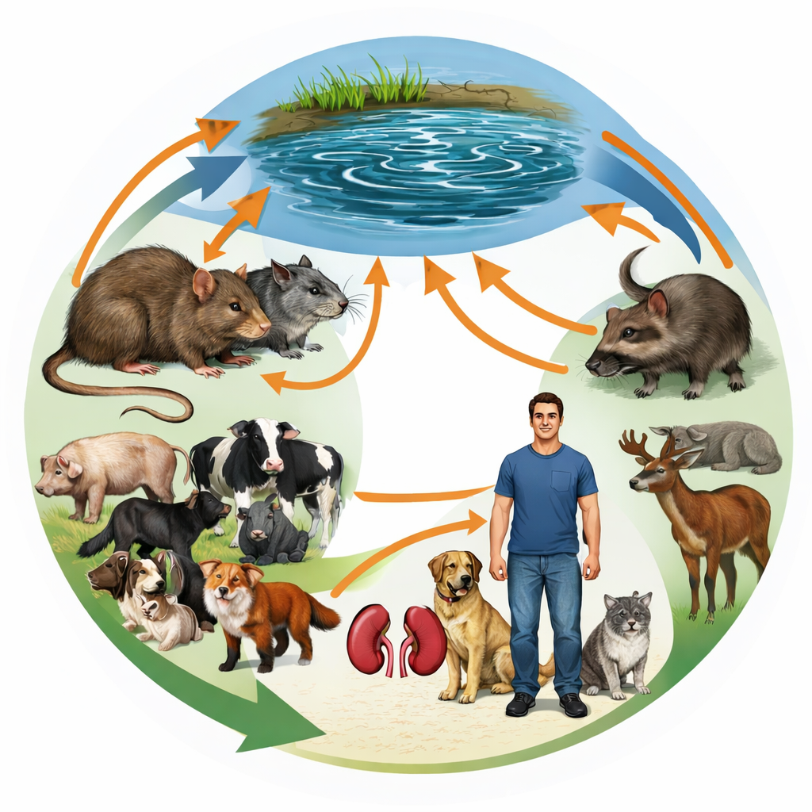
Izvor infekcije:
Vlažna staništa
Perzistencija u bubr. tubulima rezervoara – URIN
Mleko zaraženih krava-ređe
REZERVOARI
GLODARI
Domaće i divlje životinje (u zavisnosti od serovar.)
Kolonizacija bubrega-
IZLUČIVANJE URINOM
NAJČEŠĆE BEZ SIMTOMA!
ista vrsta životinje može biti
rezervoar za jedan serovar., a
slučajni domaćin za drugi serovar.
SLUČAJNI DOMAĆIN
Čovek
Životinje (psi, goveda...) (zavisno od serovar.)
KLINIČKI
MANIFESTNO!

Slide 14

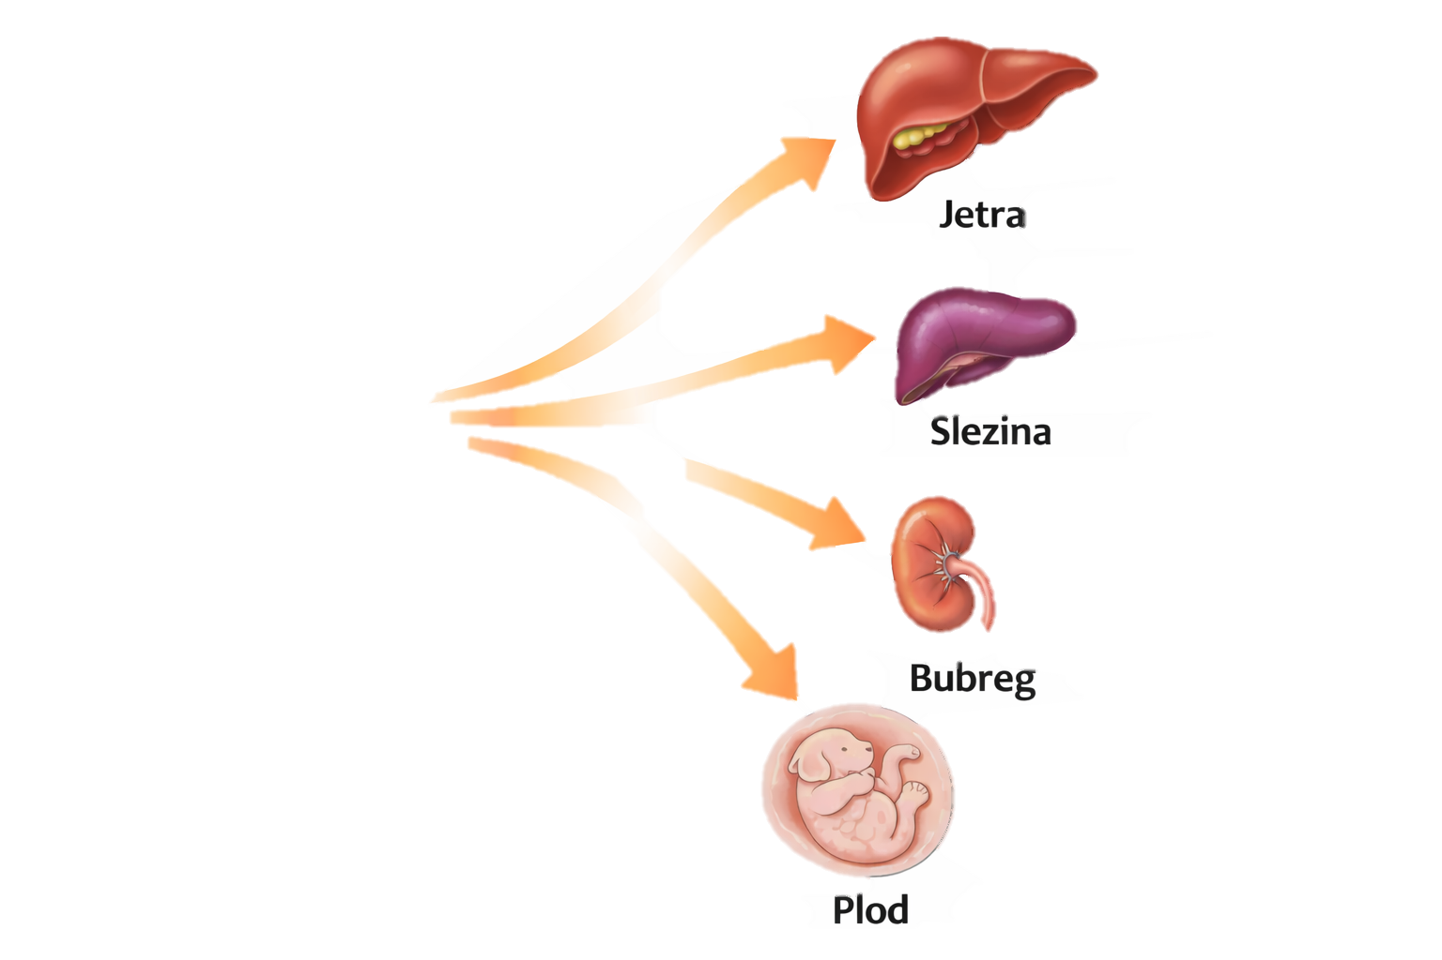

KRVOTOK
At – 10AK DANA!
Oštećena koža
Mukozne membrane
Izlučuju se urinom posle 10. dana
perzistentna infekcija bubrežnih tubula
izlučivanje putem urina

Slide 15
Leptospiroza – zoonoza
blage infekcije urogenitalnog trakta
teški sistemski poremećaji
Oštećenje ćelijske membrane eritrocita, endotela krvnih sudova i parenhima jetre inficiranih životinja
Krvarenje, hemoglobinurija, žutica

Slide 16

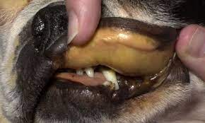
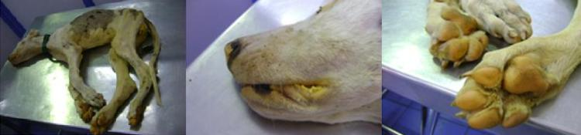
PSI: akutno oboljenje praćeno visokom temperaturom, hemoragičnim gastroenteritisom, povraćanjem, pojavom krvarenja, žutice, akutnim otkazivanjem bubrega, pobačajima

Slide 17
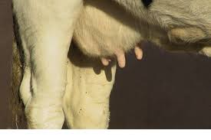
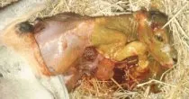
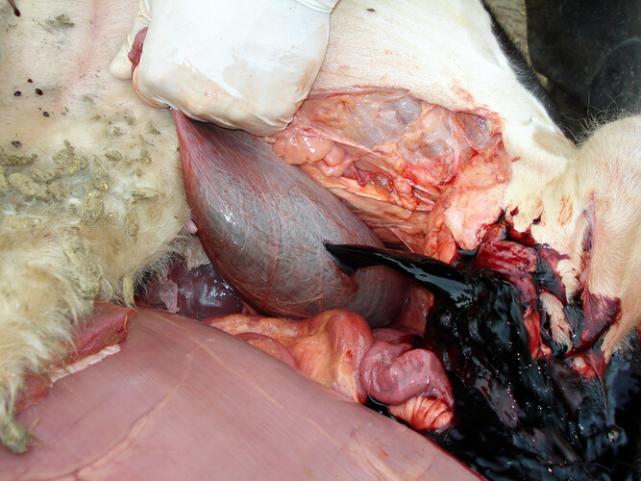
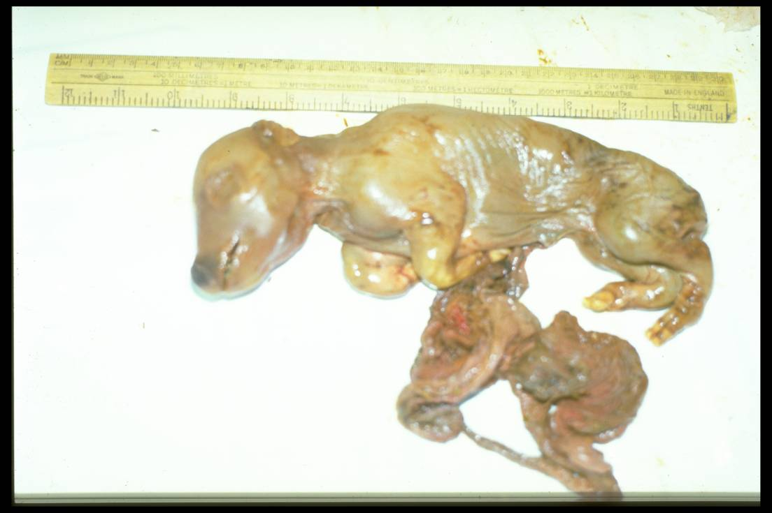
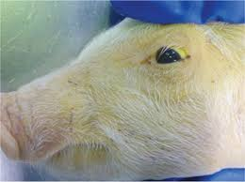
BO, OV SU: subklinička infekcija sa padom mlečnosti kao jedinim simptomom (milk drop sindrom) ili
pobačaji, hemoglobinurija i žutica praćene povišenom telesnom temperaturom
Izražena hemoglobinurija
https://onlinelibrary.wiley.com/doi/full/10.1002/vms3.70206

Slide 18
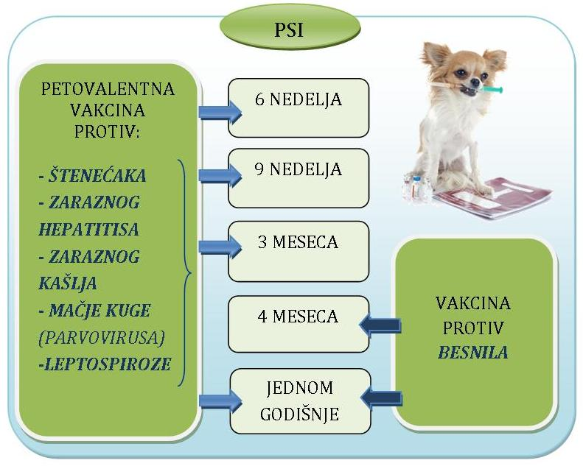

Slide 19
Vrste (10/20), serogrupe (28), serovarijeteti (preko 300)
Patogene vrste:
L. interrogans
L. borgpetersenii,
L. alexanderi,
L. alstonii,
L. kmetyi,
L. kirschneri,
L. noguchi,
L. santarosai,
L. weilii,
L. mayottensis.
L. interrogans serovar. Icterohaemorrhagiae
L. interrogans serovar. Grippotiphosa
L. interrogans serovar. Canicola
L. interrogans serovar. Pomona
L. interrogans serovar. Hardjo
L. interrogans serovar. Bratislava

Slide 20
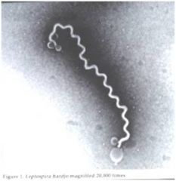
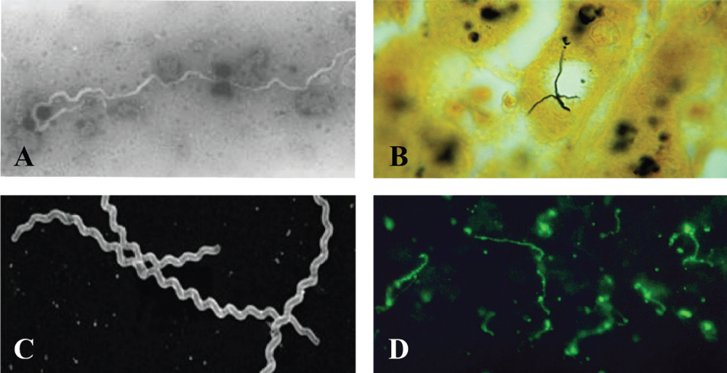
Morfološke i tinkorijalne osobine
Spiralne bakterije - veliki br. zavoja iste dužine i male amplitude – na krajevima kukice
Prema građi ćelijskog zida svrstane u Gram negativne, ali…
direktno bojenje: impregnacije srebrom (bojenje po Levaditti-ju)
indirektno bojenje: bojenje nigrozinom ili tušem
nativni (neobojeni) preparati – mikroskop sa tamnim poljem

Slide 21
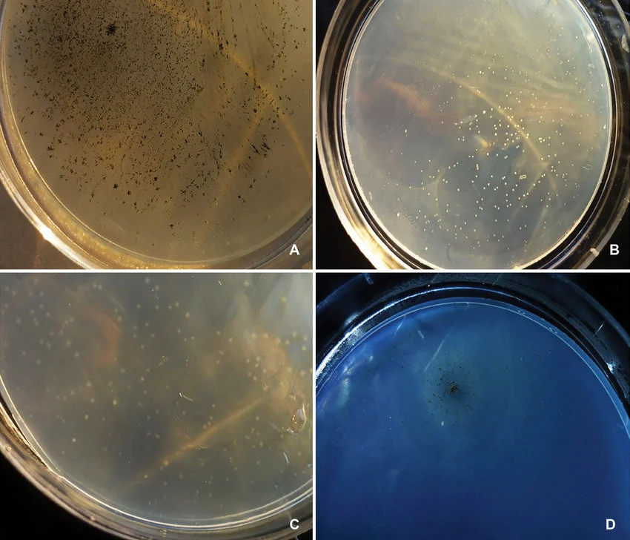
Kulturelne osobine
Tečne podloge: EMJH, Korthof
Iz inokulisanih hranljivih podloga prave se nativni preparati koji se posmatraju pod mikroskopom sa tamnim poljem
Inkubacija: 12 - 26 nedelja!!!

Slide 22
Materijal za pregled i dijagnostika
Krvni serum (serološka dg, titar antitela)
Urin, krv, bubrezi, jetra, sirište pobačenog fetusa, placenta, iscedak iz uterusa...
Klasične metode – retko!
Nativni preparat
Tinktorijalne osobine
2. Molekularne metode
3. Imunološke metode
Imunofluorescencija
ELISA
MAT

Slide 23
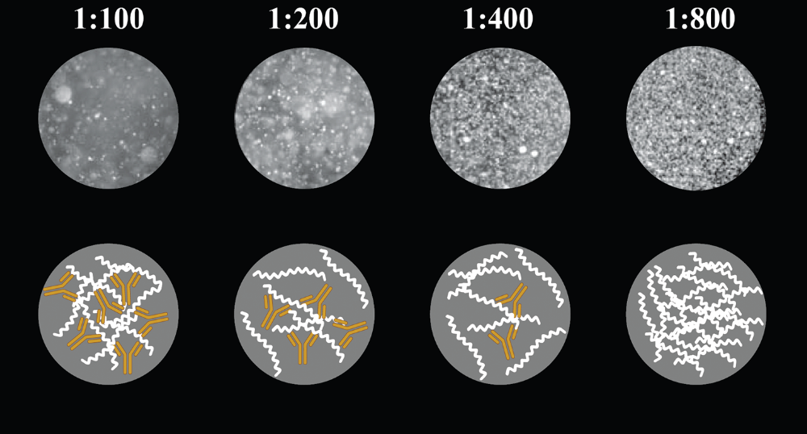
MAT – referentna metoda
Ag - žive kulture leptospira
Mikrotitraciona ploča: jednaka zapremina suspenzije leptospira + serijska razređenja ispitujućeg krvnog seruma (At?)
Inkubacija, posmatranje mikroskopom sa tamnim poljem
+ r-ja: aglutinat
1. Prisustvo specifičnih antitela protiv određene serogrupe (serovarijeteta)
2. Titar specifičnih antitela
(poslednje razređenje u
nizu koje dovodi do 50% aglutinacije) leptospira
Terapija
anibiogram?
Tetraciklini

Slide 24
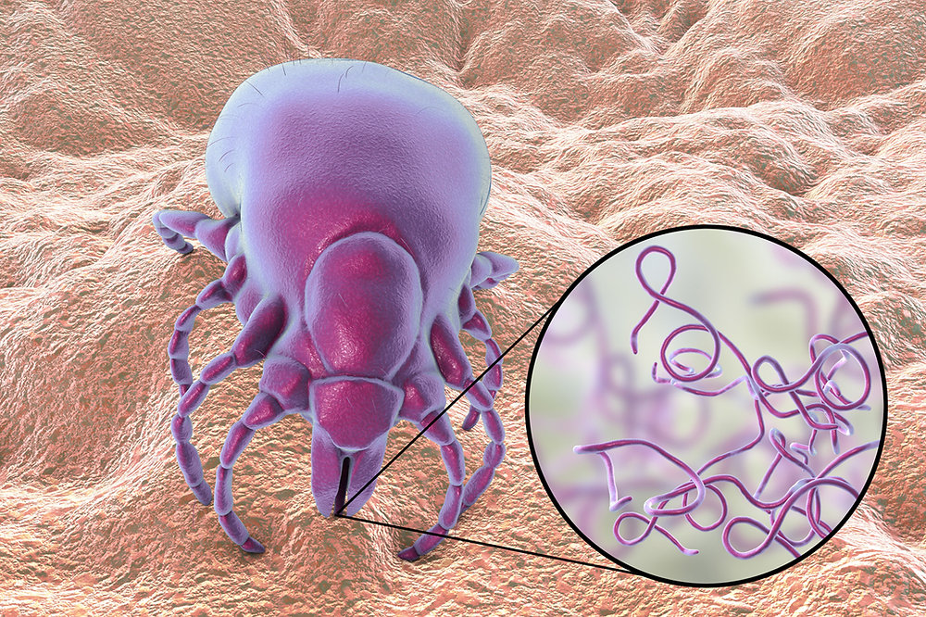
Rod Borrelia
B. burgdorferi
B. anserina

Slide 25
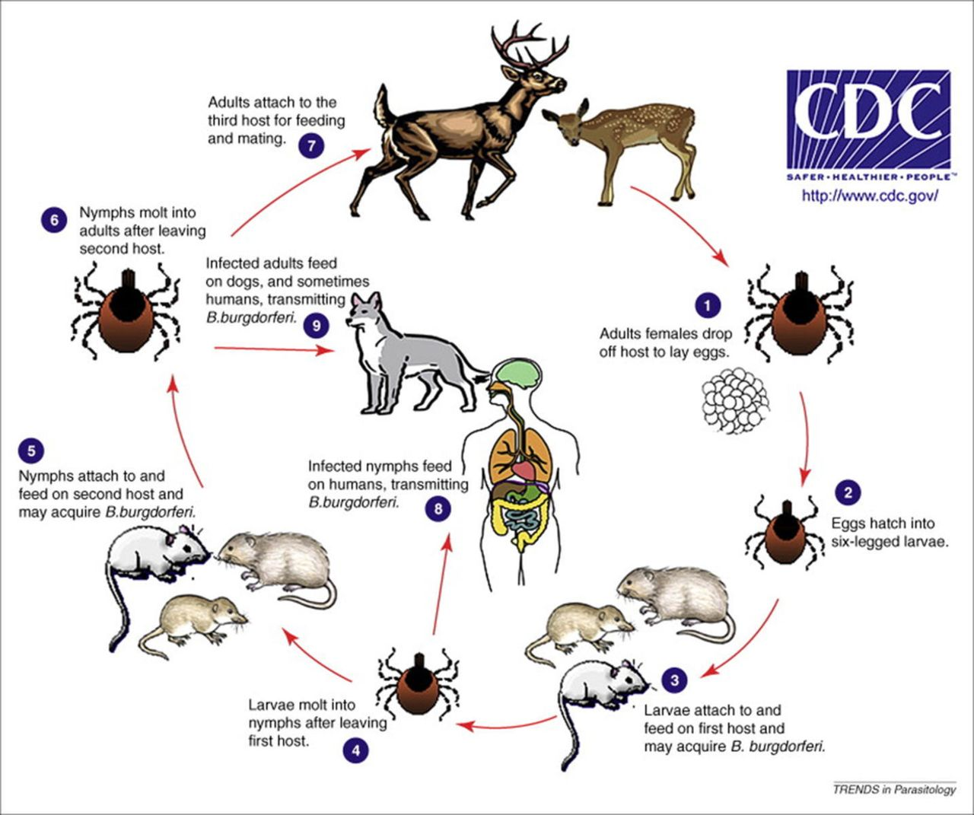
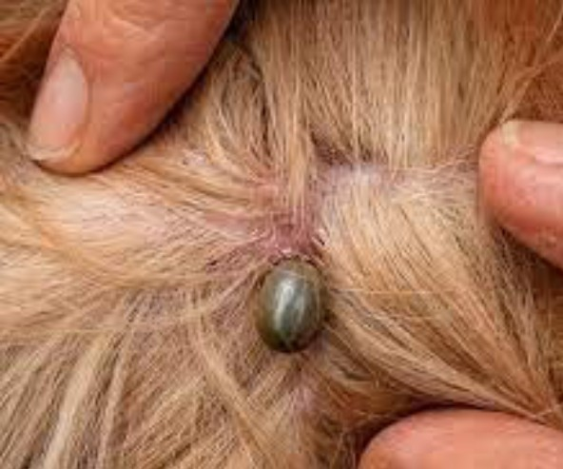
B. burgdorferi
LAJMSKA BOLEST – ljudi, psi, goveda, ovce, konji
Rezervoari – glodari
Krpelji roda Ixodes
Perzistentna infekcija
https://pn.bmj.com/content/18/6/455

Slide 26
MATERIJAL ZA PREGLED I DIJAGNOSTIKA
Sinovijalna tečnost, uzorci kože, inficirana tkiva
Prisustvo i titar antitela: serum
Uzorci pune krvi - povlačenje iz cirkulacije u tkiva!
anamneza
klinička slika
Klasične metode
mikroskop sa tamnim poljem – 6 nedelja, veoma retko
2. Serološke metode
ELISA test, imunofluorescencija
3. Molekularne metode

Slide 27
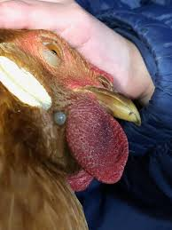
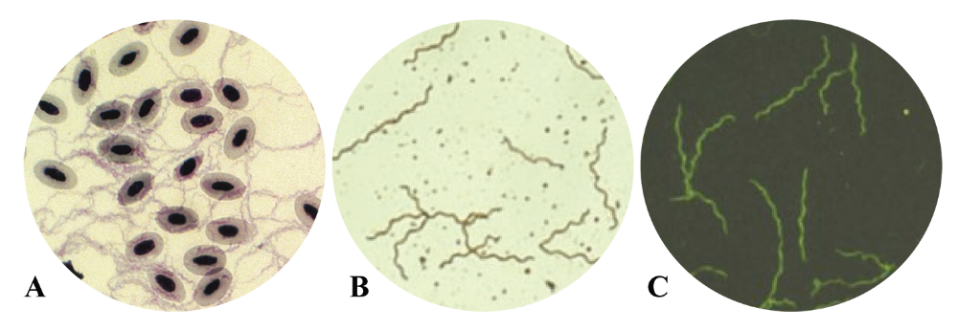
B. anserina
SPIROHETOZA – kokoške, ćurke, patke, guske, fazani
Krpelji roda Argas
Razmaz krvi, slezine ili jetre živine (Giemsa bojenje)
Impregnacija srebrom
Imunofluorescencija
Mikroskop sa tamnim poljem
Izolacija: in vitro iz uzorci krvi (embrionirana jaja)
uzorkovanje krpelja sa obolele živine

